Slide 1
project dashboard
(Re:In UI-04~06)
UC-102
work dashboard
(Re:In UI-07)
Create and load a project
(Re:In UI-01~02)
UC-101
UC-103
Create Work
(Re:In UI-03)
UC-104
UC-105
Create template and upload meta information
(Re:In CETA-01)
UC-106
UC-107
Data design and upload
(Re:In CETA-02~03)
UC-108
UC-109
Upload full meta file
(Re:In UI-08)
UC-110
Data Balance Measurement
(Re:In UI-09~10)
UC-111
qualitative evaluation
(Re:In UI-11)
UC-113
Goal setting and pricing simulation
(Re:In Edge-01)
UC-112
Select base and edit metadata
(Re:In Edge-02)
UC-114
simulation
(Re:In Edge-03~04)
UC-116
UC-117
Incresing
(Re:In Edge-05)
UC-116

Slide 2
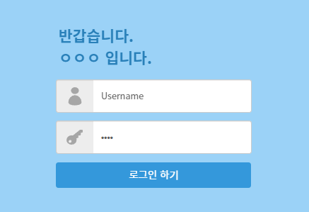

UI-01
로그인 화면
UC-101(첫화면 1안)
example.com
회원가입 하기

Slide 3
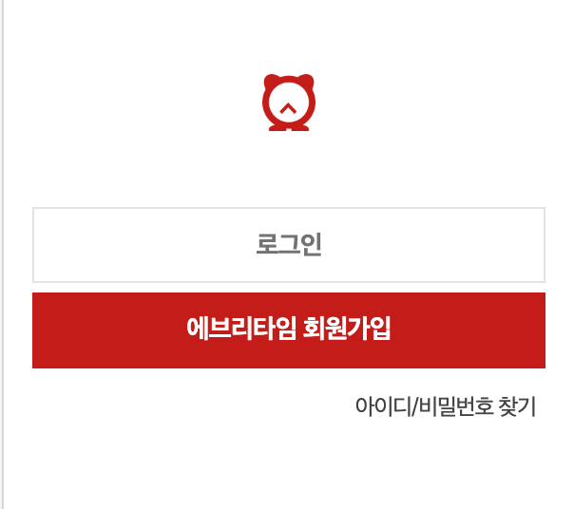
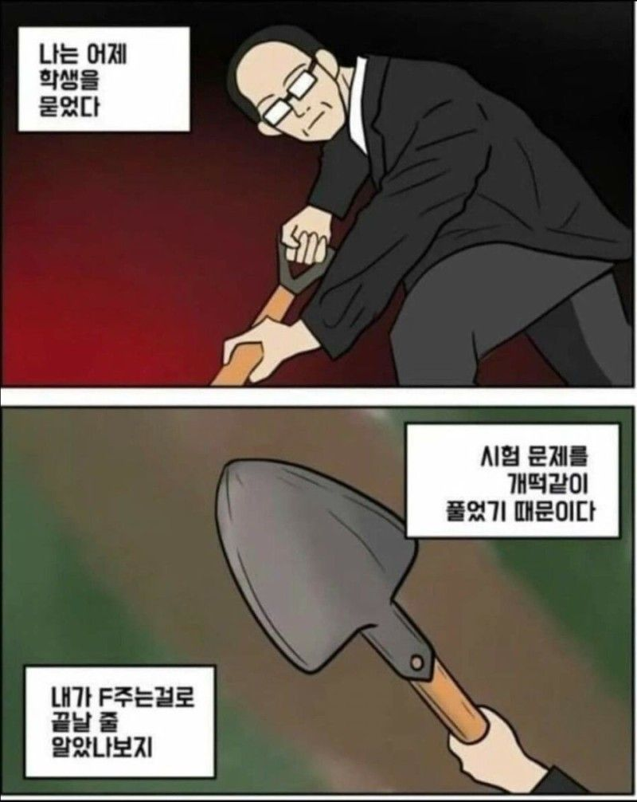

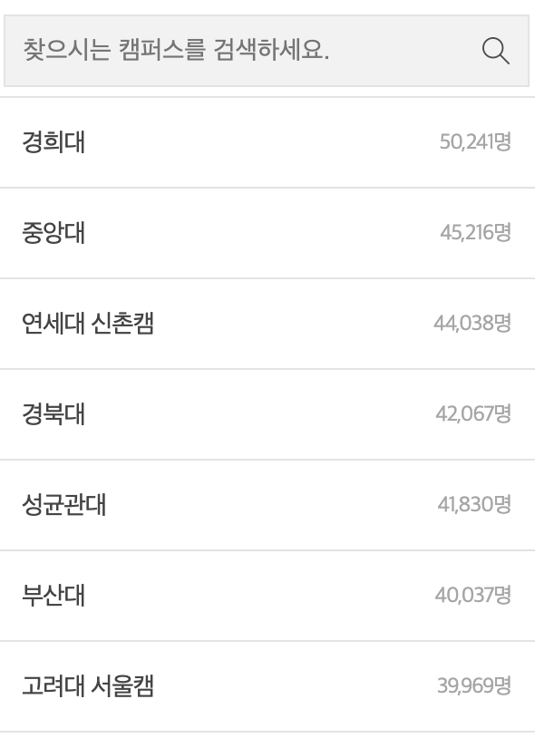

UI-01
로그인 화면
UC-101(첫화면 2안)
example.com
로그인
회원가입
실패 없는 강의 선택
의미 있는 대학 생활
이 교수, 믿어도 될까?
우리 학과 교수평 둘러보기
컴퓨터공학과
전자공학과
경영학과
간호학과
간호학과
간호학과
간호학과
Notes:
가천대 상징인 파란색을 주요 계통으로 선택
특정과 선택하여 클릭할 시 게시판만 개요만 확인 가능(맛보기용)
더보려면 로그인해야한다는 알럿 메세지 띄울 것

Slide 4
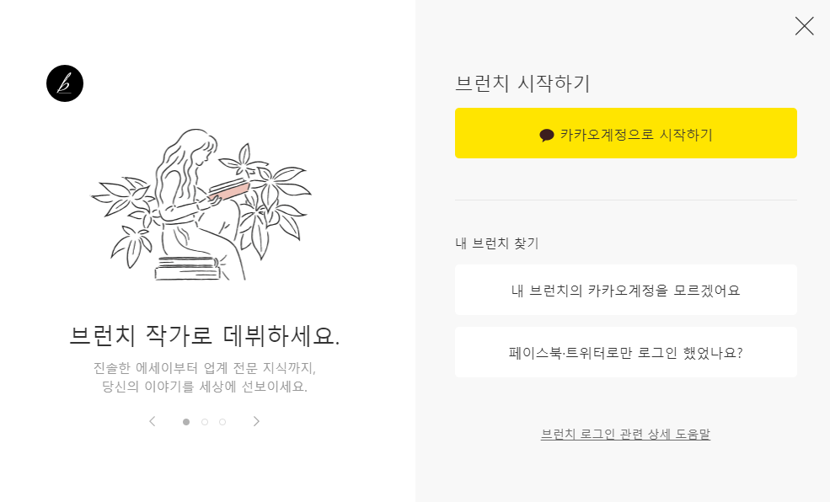
UI-02
회원가입 화면
UC-102
example.com
서비스 시작하기
학교 인증하기
ID..
PW..
Notes:
(이미 학교 인증이 된 경우) ID/PW 입력하여 로그인 진행
(학교 인증이 안된 경우) 우측 상단의 학교 인증하기 클릭
계정 찾기

Slide 5
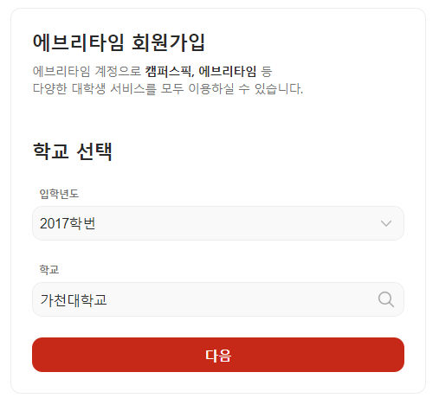
UI-02
회원가입 화면
UC-102
example.com
Notes:
학교 인증 기능을 동일하게 활용해야하는 점에서 에브리타임 회원인증/가입 방식 차용

Slide 6
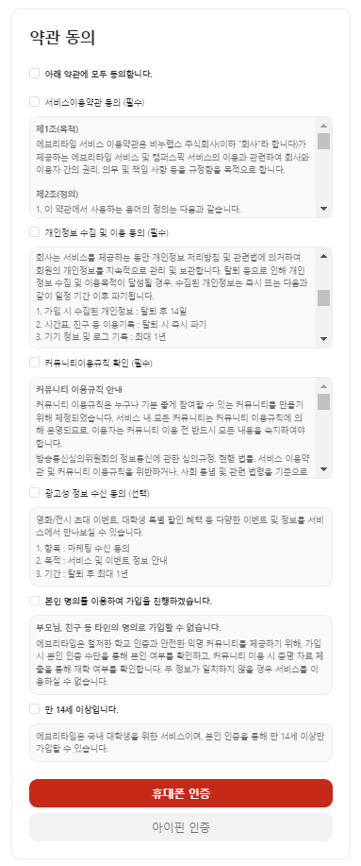
UI-02
회원가입 화면
UC-102
example.com

Slide 7
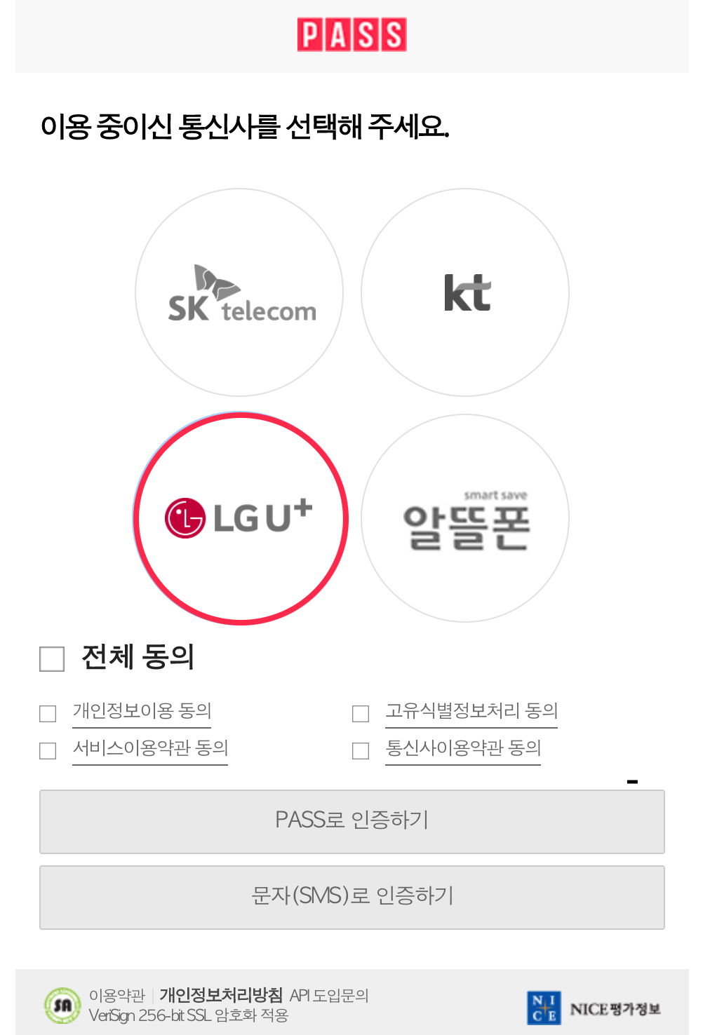
UI-02
회원가입 화면
UC-102
example.com
이메일 인증 추가
Notes:
이 기능 사용 가능한지??(nice API)
돈 내야하는 건 아닌지?
제출서류 : 사업자등록증 사본 1부 등 필요

Slide 8
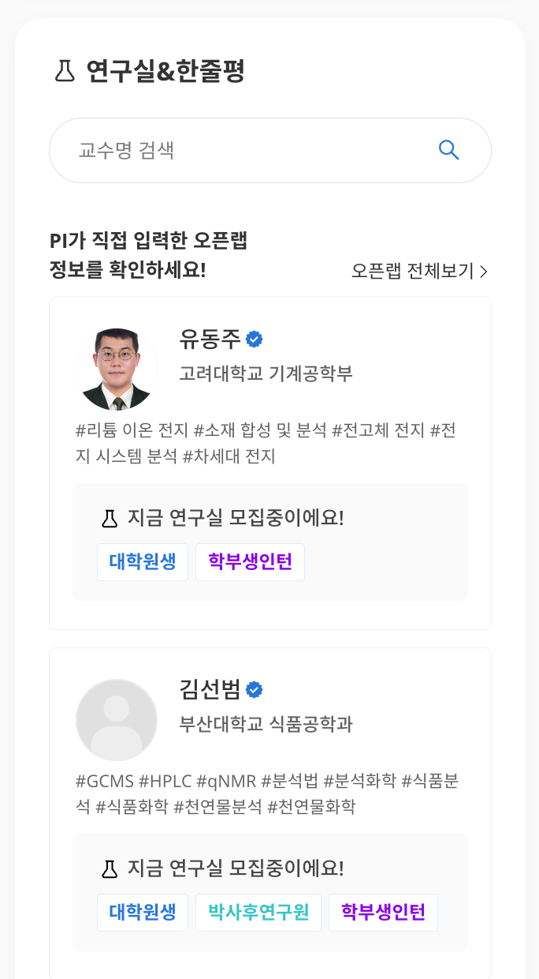
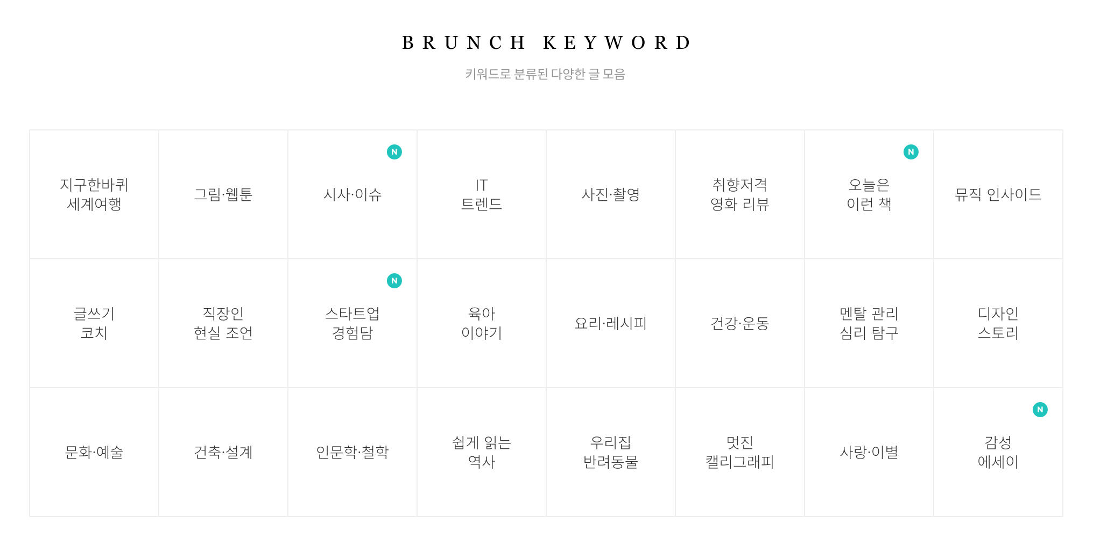
UI-03
서비스 메인 페이지 화면
UC-103
example.com
학과 검색
여기서 통합?
교수 검색
이거 지우고
교수명 검색
학과 리스트
추천 교수(AI)
Notes:
학과 검색 시 검색 키워드에 부합하는 학과 띄우기
학과 리스트에서 특정 학과 선택 시 해당 학과 페이지로 이동
교수 검색 시 검색 키워드에 부합하는 교수명 띄우기
추천 교수는 사용자 즐겨찾기 기반(교수 전문 분야, 평점 중 강점(강의력) 및 단점(인성)이 유사한 교수 추천)

Slide 9
학과 버튼을 더보기 등으로 보일 수 있는 페이지 필요

Slide 10
학과명 검색 시 바로 학과페이지가 아닌, 학과 페이지로 연결될 수 있는 링크를 제공할 것
Ex) 경영 만 검색했을 때, 글경인지, 경영학과인지 구분 필요
단, 학과 버튼을 클릭해서 들어간 경우, 학과 페이지로 직빵

Slide 11

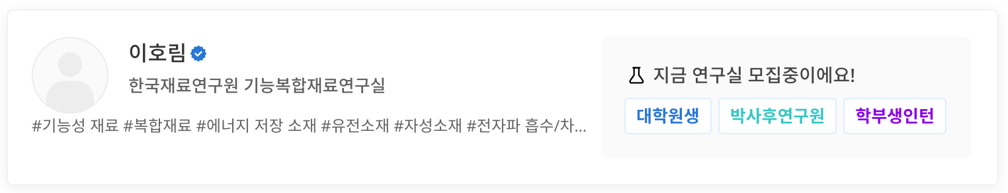
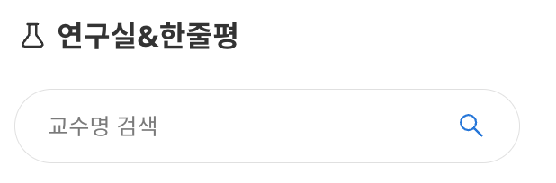

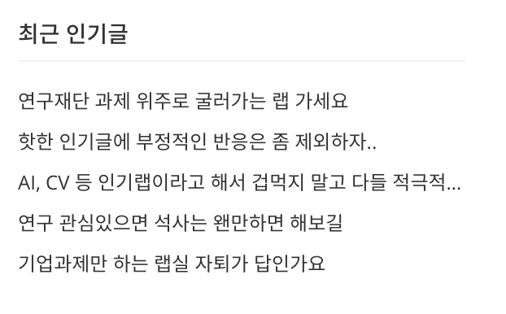

UI-04
특정 학과 메인 페이지 화면
UC-104
example.com
컴퓨터 공학과
교수 랭킹
교수 검색
1
교수명 검색
4.7/5.0
전문분야
가장 인기 많은 한줄평 : 인공지능 분야에서 만큼은!
AI
IoT
ML
120
2
4.7/5.0
전문분야
실시간 인기 한줄평이 궁금하다면?
가장 인기 많은 한줄평 : IoT 분야에서 만큼은!
AI
IoT
ML
120
3
4.7/5.0
전문분야
가장 인기 많은 한줄평 : 빅데이터 분야에서 만큼은!
AI
IoT
ML
120
Notes:
목적 : 특정 학과의 분위기, 교수진의 전반적인 평가,어떤 교수가 인기가 많은 교수인지 에 대한 정보 전달
사용자 입장에서는, 이런 이런 교수님들이 되게 좋으신(정확히 뭐가 좋은지는 모르지만),학생에게 긍정적인 평가를 받는 교수님들이구나.
내가 궁금한 교수님은 어딨지?(검색 활용)

Slide 12
교수 검색하면 동명이인 포함하여 교수페이지 링크로 갈 수 있는 화면을 넣어 줄 것
바로 교수 페이지로 가면 동명이인 문제 및 흐름이 어색

Slide 13
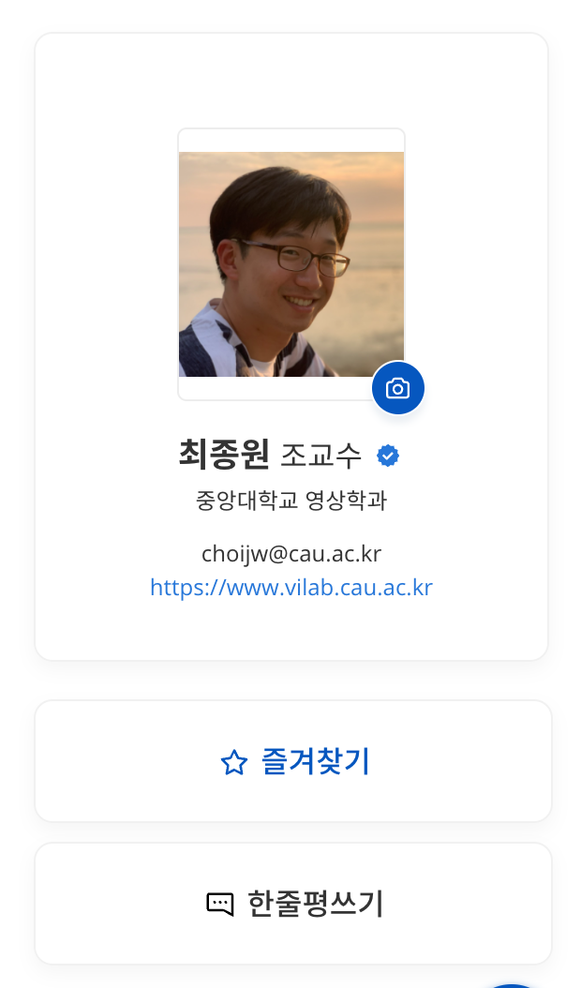

example.com
최종원 교수님 개설 강의
최종원 교수님 정보
4.78/5.0
개설 교과목 List
2022년 2학기 개설과목
2022년 1학기 개설과목
2021년 2학기 개설과목
www.gachon.cyber.campus.com
Notes:
특정 교수님을 선택했다면, 언제, 어떤 과목에 대한 평가를 알고 싶은지, 작성하고 싶은지 선택.

Slide 14
example.com
최종원 교수님 개설 강의
최종원 교수님 정보
4.78/5.0
개설 교과목 List
2022년 2학기 개설과목
학수번호 | 과목명 | 이수 | 학점 | 강의시간
10896001 | 정보보호 | 전선 | 3 | 월D,화D
10421001 | 인공지능 | 전선 | 3 | 목A,화E
45236001 | 웹 프로그래밍 | 전필 | 3 | 금C,D
23134311 | 빅데이터 | 전선 | 3 | 수E,F
www.gachon.cyber.campus.com
2022년 1학기 개설과목
2021년 2학기 개설과목

Slide 15
example.com
최종원 교수님 개설 강의
최종원 교수님 정보
4.78/5.0
개설 교과목별 랭킹
교수 데이터 분석 중, 과목별 평점 도 넣으면 좋을듯??
www.gachon.cyber.campus.com
Notes:
교수님이 지금까지 가르친 과목 중, 어떤 과목을 잘 가르치셨고, 어떤 과목은 좀 기대에 못미쳤는지?

Slide 16
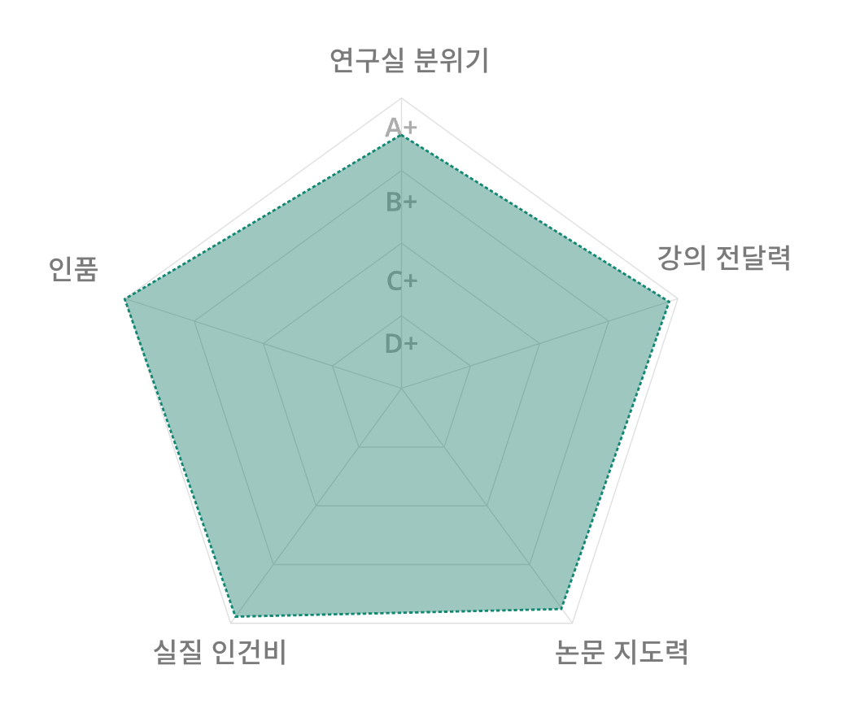
example.com
최종원 교수님 개설 강의
최종원 교수님 정보
4.78/5.0
종합 평가(그래프)
4.78/5.0
인품
4.7/5.0
5.0/5.0
강의 전달력
5.0/5.0
성적 배분
www.gachon.cyber.campus.com
4.9/5.0
시험 난이도
과제 양/ 난이도
4.9/5.0

Slide 17
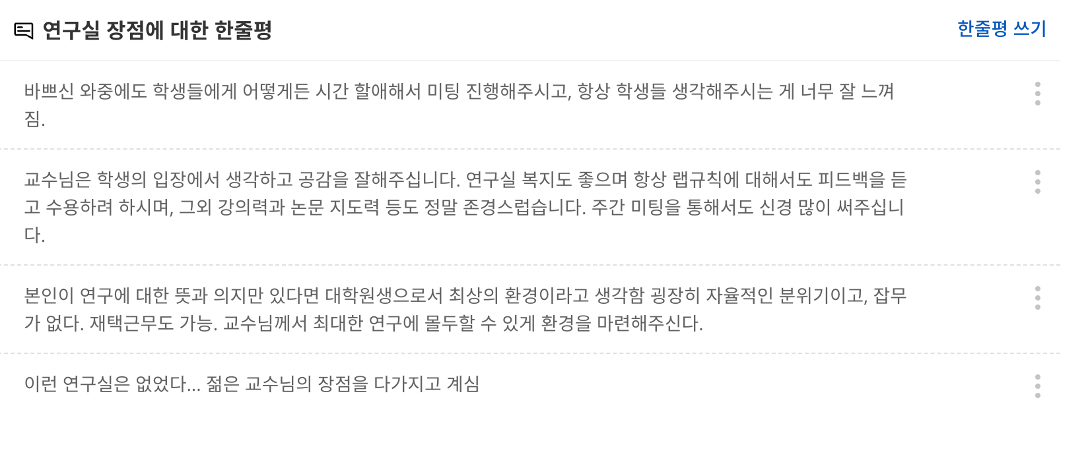
example.com
최종원 교수님 개설 강의
최종원 교수님 정보
4.78/5.0
한줄평
교수님 강의에 대한 한줄평
120
120
120
www.gachon.cyber.campus.com
120
각 강의에 대한 평가 종합하여 보여줄 것
Notes:
한줄평 인기순으로 나열

Slide 18
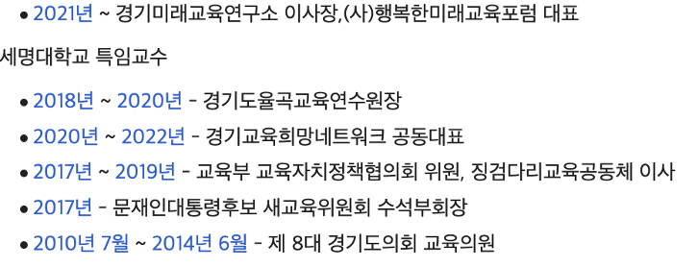
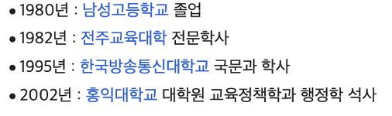
example.com
최종원 교수님 개설 강의
최종원 교수님 정보
4.78/5.0
경력
학력
www.gachon.cyber.campus.com
수상이력
여기서 리뷰쓰기를 클릭해도, 과목은 필수로 고를 것
Notes:
목적 : 이 교수 어떤걸 연구했어? 어떤 스펙이 있어? 내가 좀 더 적극적으로 다가가도 괜찮을까? 나에게 도움이 될까?

Slide 19
강의 명 검색 결과 필요

Slide 20
example.com
관리자 페이지

